Slide 1
微课名称：
气压带和风带与季风环流及气候模式图微课
学段：高中
学科：地理
年级：高二
人教版：必选一第二章第二节
单位：清华附中朝阳学校
作者：姜敏

Slide 2
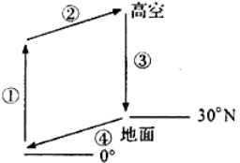
一、典型试题
图1为局部地区气压带和风带形成示意图。读图，回答第1、2题。
1.关于图中气压带和风带的说法，正确的是
A．①为气流受热上升形成
B．②为高空南风
C．③为气流遇冷下沉形成
D．④为东南信风

Slide 3
2、当③形成的气压带被大陆上的气压中心切断时，下列说法正确的是
A．巴西高原绿草茵茵
B．我国大部分地区丹桂飘香，蟹肥菊黄
C．北印度洋洋流自西向东流
D．海洋上等温线相比同纬度陆地向南凸出

Slide 4
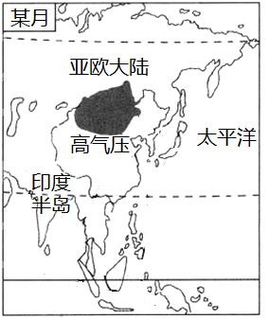
读图2“亚欧大陆局部地区示意图”，完成第3、4题。
3．图示季节华北地区的
天气状况可能是
A．多阴雨连绵
B．高温晴朗
C．盛行东北风
D．受强冷空气影响
4．此时，印度半岛盛行
A．东南季风
B．西北季风
C．东北季风
D．西南季风
图2

Slide 5
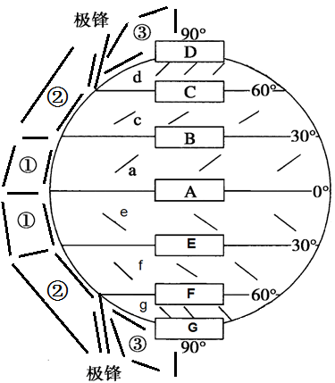
二、气压带、风带、三圈环流
寒冷
干燥
极地高压带
寒冷
干燥
极地东风带
温和
湿润
副极地低压带
温和
湿润
盛行西风带
炎热
干燥
副热带高压带
炎热
干燥
东北信风带
赤道低压带
炎热
多雨
东南信风带
副热带高压带
盛行西风带
副极地低压带
极地东风带
极地高压带

Slide 6
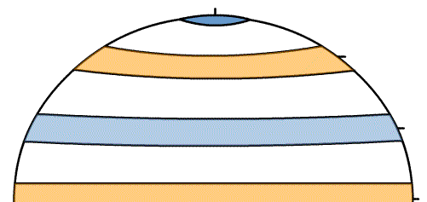
三、气压带、风带影响下形成全球大陆西岸气候分布及模式图
90°N
极地高压带
极地东风带
副极地低压带
寒冷干燥
寒冷干燥
大陆西岸
60°N
60°
温和湿润
温带海洋性气候
西风带
温和湿润
40°
亚热带地中海气候
副热带高压带
炎热干燥
30°N
30°
热带沙漠气候
20°
信风带
炎热干燥
热带草原气候
10°
热带雨林气候
赤道低压带
炎热多雨
0°
0°

Slide 7
四、季风环流影响下形成全球大陆东岸气候分布及模式图
蒙古--西伯
利亚高压
60°N
亚洲
低压
30°N
0°
东亚：冬季：
夏季：
南亚 冬季：
夏季：
西北季风
东南季风
东北季风
西南季风
海陆
热力
性质
差异
气压带、风带的季节移动

Slide 8
地区 | 成因 | 气候特征 | 气候类型
北纬10°~25°大陆东部 |  | 雨季： 旱季：
南北纬25°~35° 大陆东部 |  | 夏季： 冬季：
北纬35°~60°大陆东部 |  | 夏季： 冬季：
海陆热力性质差异
炎热多雨
热带季风气候
气压带和风带位置的季节移动
炎热干燥
海陆热力性质差异
炎热多雨
亚热带季风气候
温和湿润
海陆热力性质差异
炎热多雨
温带季风气候
寒冷干燥

Slide 9
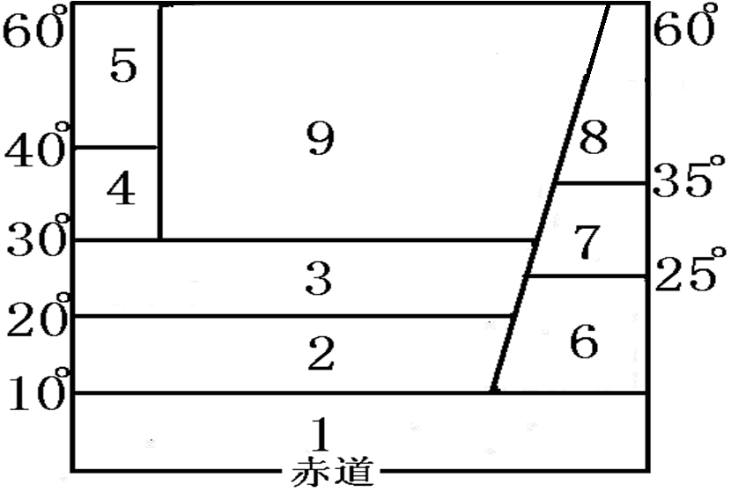
五.气候类型分布模式图
海
温带大陆性气候
温季
地
亚季
沙
热季
草
雨

Slide 10
气候类型分布模式图
温带大陆性气候
海
温季
地
亚季
沙
热季
草
雨
f
g m n

Slide 11
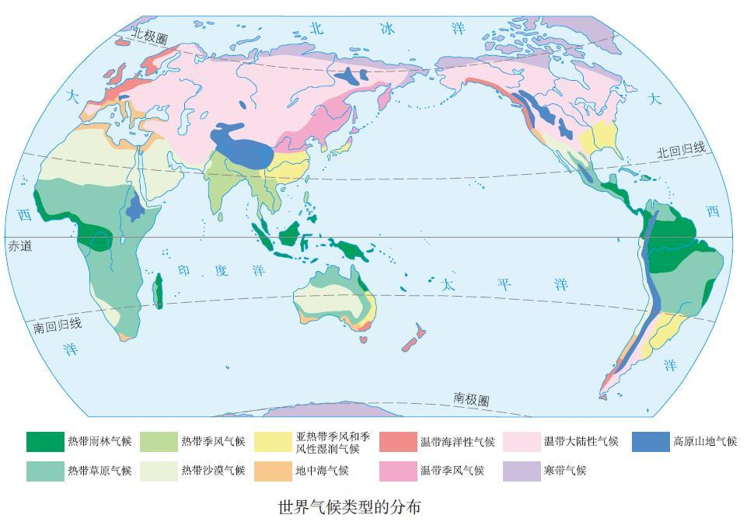
六、知识迁移,试题巩固

Slide 12
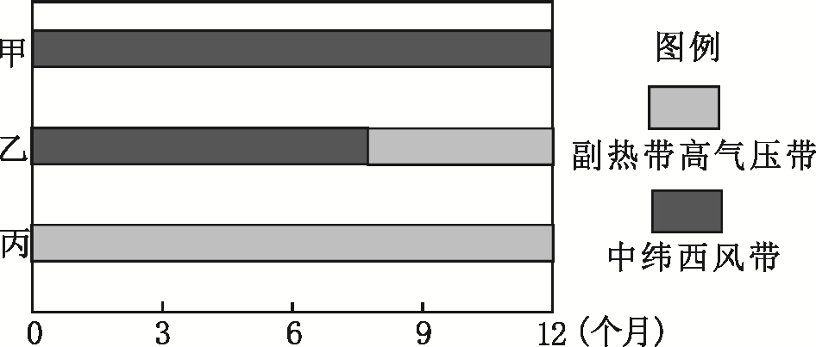
读图 “大陆西岸甲、乙、丙三地全年气压带、风带控制时长示意图”，完成1～3题。
D
1．甲地气候类型为
A．热带草原气候 B．亚热带季风气候
C．地中海气候 D．温带海洋性气候
2．乙地气候特点是
A．终年温和多雨 B．夏季炎热干燥，冬季温和多雨
C．终年高温干燥 D．夏季高温多雨，冬季寒冷干燥
B

Slide 13
读图 “大陆西岸甲、乙、丙三地全年气压带、风带控制时长示意图”，完成1～3题。
D
3．关于丙地的正确叙述是
A．河流流量季节变化明显 B．以大牧场放牧业为主
C．植被为温带落叶阔叶林 D．典型景观为热带荒漠

Slide 14
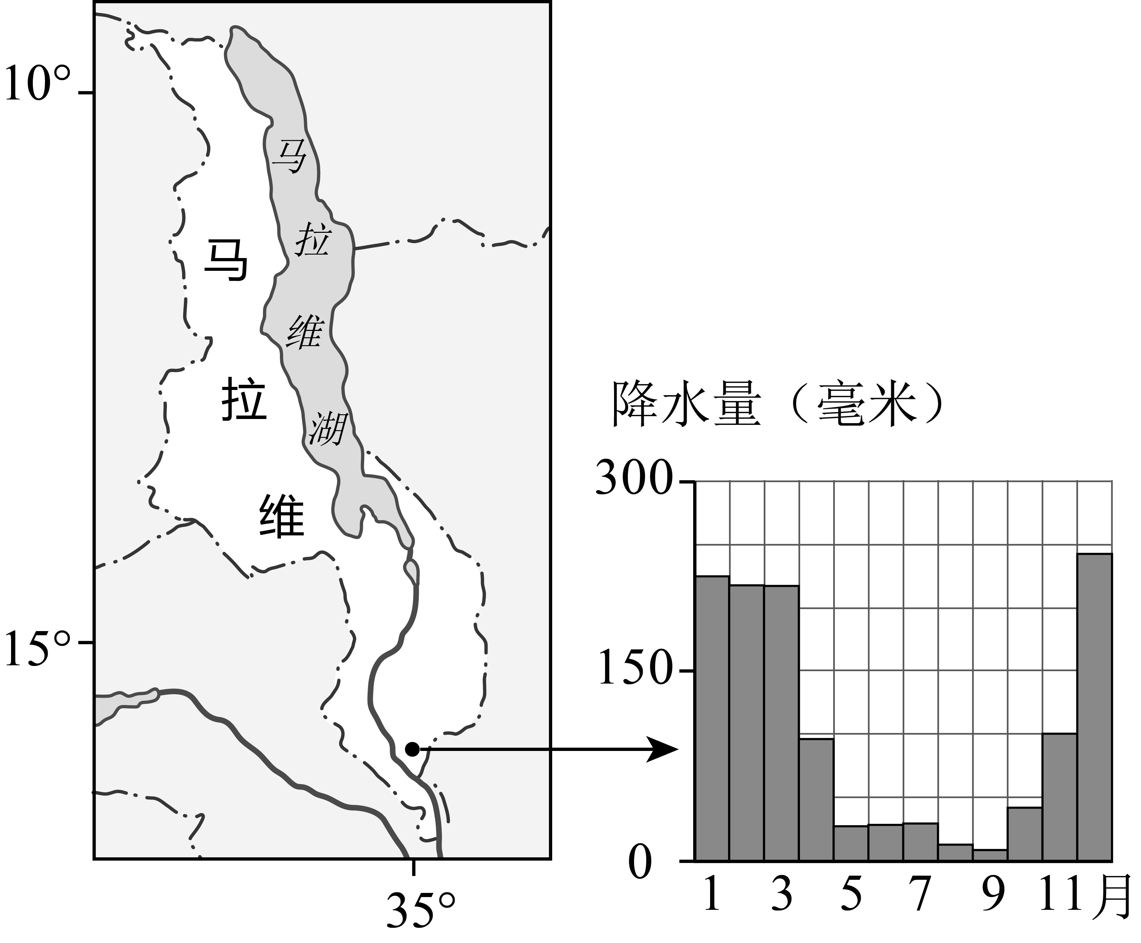
4.（2017京卷）伴随着古代陆上和海上丝绸之路的开通，东西方交往不断增加。在海上丝绸之路沿线的东非国家中，马拉维具有独特的自然景观。读图，说出该国自然带的类型，并在1月和7月中任选其一，说明该自然带的景观特点和成因。（10分
热带草原带。
1月植物繁茂，为热带草原的湿季。受赤道低压带影响，纬度位置低，气温高、降水多。
7月草木枯黄，为热带草原的干季。受信风带影响，纬度位置低，气温高、降水少。

Slide 15
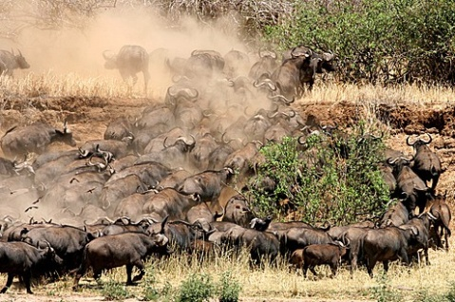
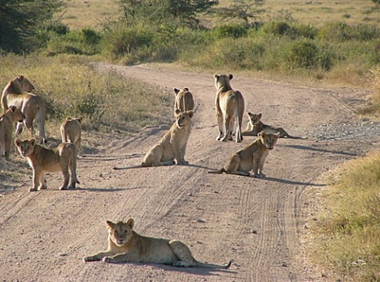
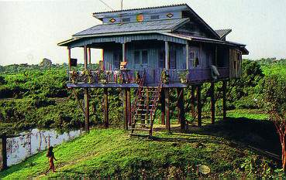
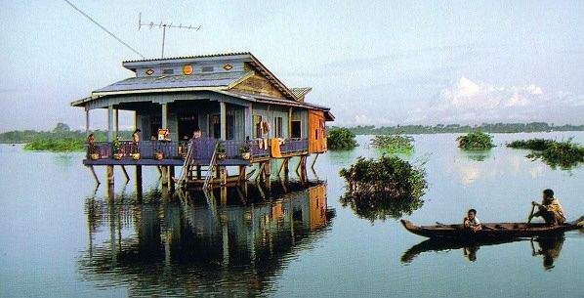

Slide 16
谢谢观看
THANK YOU FOR WATCHING

